Slide 1
সবাইকে
শুভেচ্ছা

Slide 2
উপস্থাপনায়
সোহেল রানা
সহকারী শিক্ষক
আইসড়া উচ্চ বিদ্যালয়,
আইসড়া, বাসাইল, টাঙ্গাইল।
মোবাইলঃ ০১৭২৪-৩১৩২১৩

Slide 3
পাঠ পরিচিতি
শ্রেণি: অষ্টম
বিষয়: তথ্য ও যোগাযোগ প্রযুক্তি
অধ্যায়: চতুর্থ (স্প্রেডশিটের ব্যবহার)
পাঠ- ২৩

Slide 4
ছবি দুটো দেখ ও চিন্তা কর
এই কাজগুলো কম্পিউটারের কোন প্রোগ্রামের মাধ্যমে করা হয়?
Ms-Excel

Slide 5
মাইক্রোসফট এক্সেল
এর ব্যবহার
আজকের পাঠের বিষয়-

Slide 6
শিখনফল
এই পাঠ শেষে শিক্ষার্থীরা…
১। এমএস এক্সেল ওপেন করতে পারবে;
২। এমএস এক্সেল এর উইণ্ডোর বর্ণনা দিতে পারবে;
৩। ধাপ অনুসরণ করে Ms-Excel প্রোগ্রামে নতুন
ওয়ার্কসিট খুলতে পারবে।

Slide 7
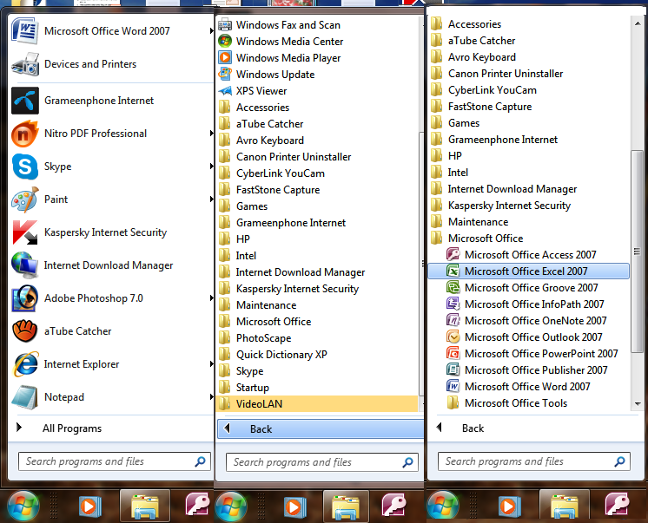
এক্সেল খোলার পদ্ধতি
Start Button
All Programs
MS Office
MS Excel
Click

Slide 8
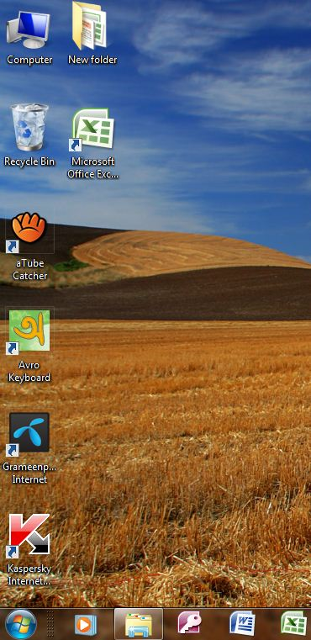
অথবা
কম্পিউটারের ডেস্কটপে স্প্রেডসিট প্রোগ্রামের আইকনে ডাবল ক্লিক করে।

Slide 9
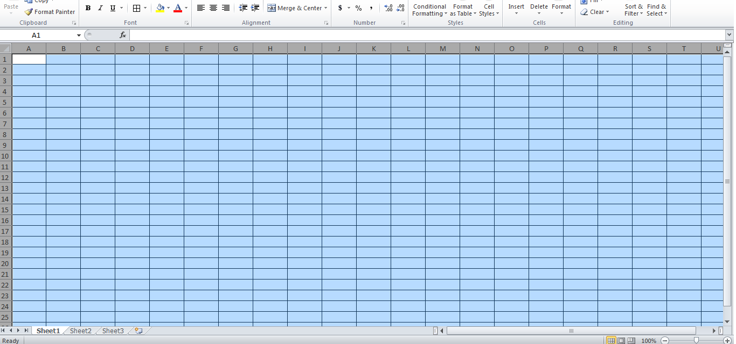
ওয়ার্কশীট
স্প্রেডসিটে অসংখ্য ছোট ছোট ঘর মিলে হয় ওয়ার্কসিট

Slide 10
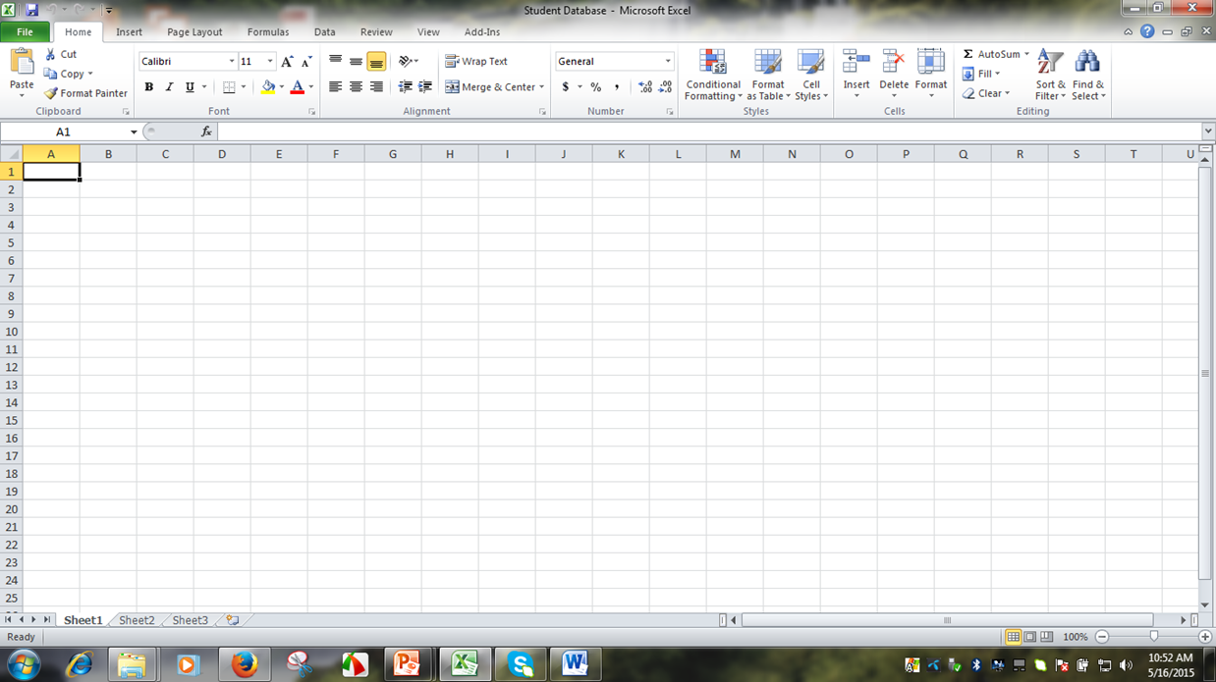
টাইটেল বার
এক্সেল উইেন্ডার একবারে উপরে ওয়ার্কবুকের শিরোনাম লেখা থাকে।

Slide 11
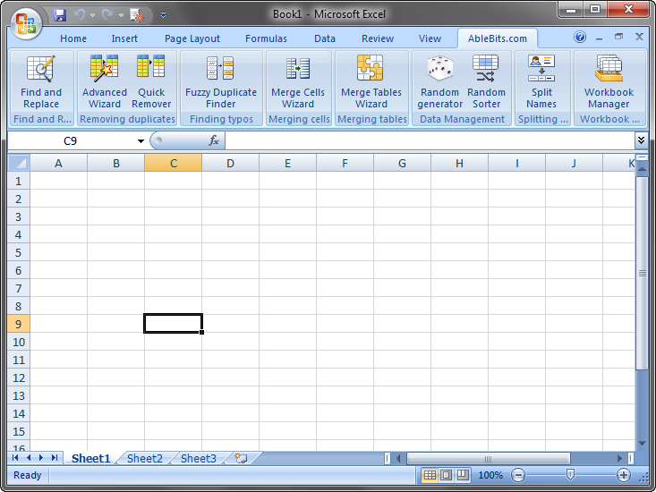
অফিস বাটন
এক্সেল উইন্ডোর একবারে উপরের বাম কোনার দিকে বাটনটি হল অফিস বাটন।

Slide 12
অফিস বাটনের মেনুসমূহ
১ম বার ফাইল সংরক্ষণ করার জন্য ও পরবর্তীতে ফাইলে তথ্য সংরক্ষণ করার জন্য
নতুন বুকশীট আনার জন্য
সেভ করা ফাইল খোলার জন্য
ডকুমেন্টটি অন্য নামে বা অন্য স্থানে সংরক্ষণের জন্য
ডাটা প্রিন্ট করার জন্য
ডাটা অন্যস্থানের পাঠানোর জন্য
ডাটা বিভ্ন্নি মাধ্যমে প্রকাশ করার জন্য
ফইল বন্ধ করার জন্য

Slide 13
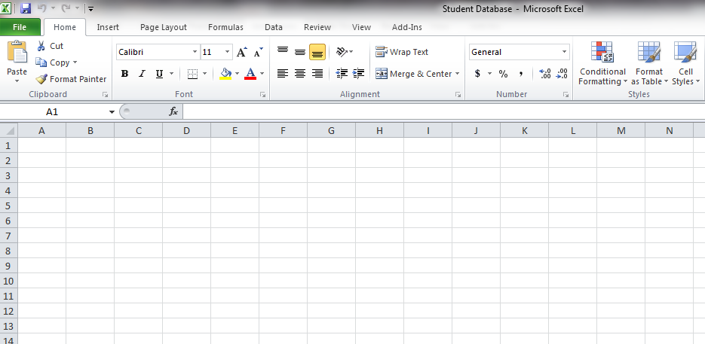
কুইক অ্যাকসেস টুলবার
অফিস বাটনের পাশে কুইক অ্যাকসেস টুলবারের অবস্থান। সচরাচর যে বাটনগুলো বেশি ব্যবহৃত হয়, সেগুলো এখানে থাকে।

Slide 14
রিবন
চিত্রভিত্তিক কমান্ড (আইকন)
মেনু ট্যাব
মেনু ট্যাবের আওতায় বিভিন্ন গ্রুপ ট্যাব
মাইক্রোসফট এক্সেলে বিভিন্ন কমান্ডকে গুচ্ছাকারে সাজানো হয়েছে। এগুলোকে রিবন বলে।

Slide 15
সেল অবস্থান ও সেলের বিষয়বস্তু দেখানোর বার বা ফর্মুলা বার
ফর্মেটিং টুলবারের নীচে লম্বা দু’টি অংশে বিভক্ত বারটিকে ফর্মুলা বার

Slide 16
স্ট্যাটাস বার
ওয়ার্কবুক উইন্ডোর সর্বনিম্নে টাস্ক বারের উপরের বারকে স্ট্যাটাস বার বলা হয়। এতে ডকুমেন্টের স্ট্যাটাস বা অবস্থা (অন অথবা অফ) প্রদর্শিত হয়।

Slide 17
শিট ট্যাব
ওয়ার্কবুক উইন্ডোর নীচে বামদিকে শীট ট্যাব। একটি ওয়ার্কবুকে সাধারণত: তিনটি ওয়ার্কশীট থাকে। যেমন : Sheet 1

Slide 18
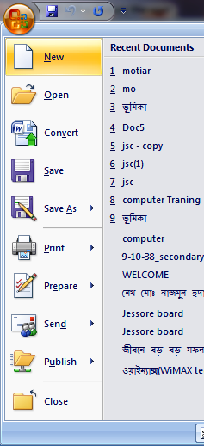
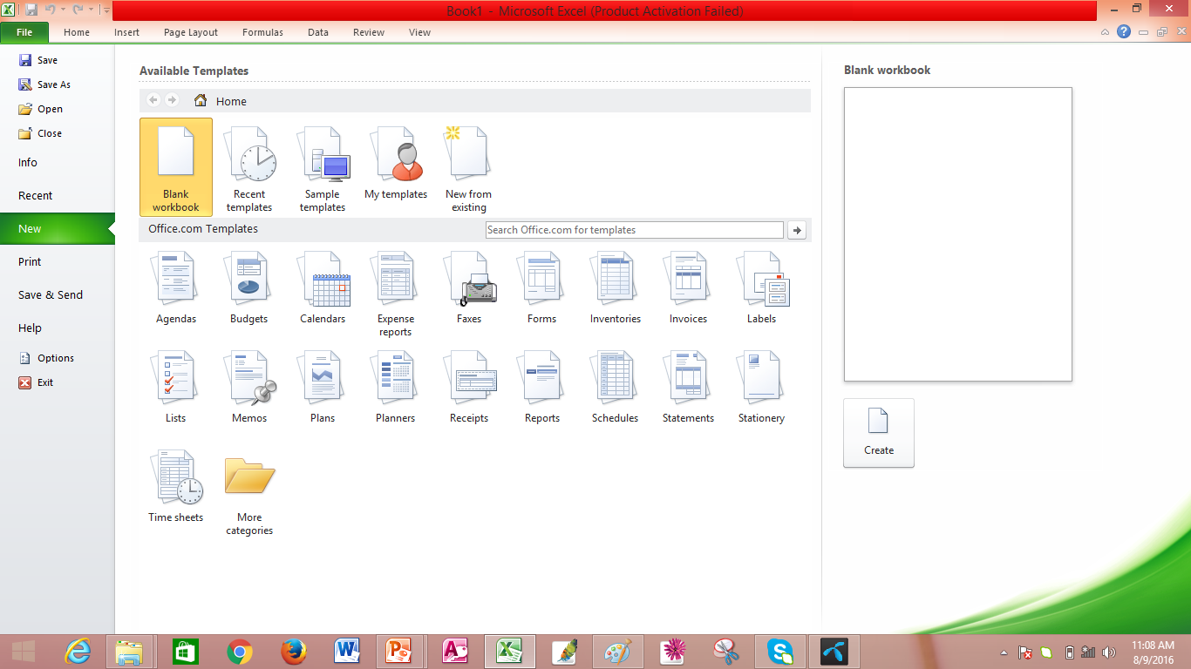
New File তৈরী করার নিয়ম
1. Office Button
2. New
3. Blank Workbook
4. Create

Slide 19
কি-বোর্ডের মাধ্যমে নতুন ওয়ার্কশিট খোলা
Ctrl+n চেপে নতুন ওয়ার্কশিট খোলা যায়।

Slide 20
বাড়ির কাজ
আমাদের দৈনন্দিন জীবনে হিসাব নিকাশের ক্ষেত্রে কীভাবে এমএস এক্সেল ব্যবহার করতে পারি?

